Slide 1



9e réunion du TENOR
Le réseau des acteurs normands de la RDI sur l’Europe
1er avril 2021

Slide 2
Agenda
Bilan des activités du TENOR (14h00 – 14h15)
  Mise à jour du recensement des projets européens de RDI
  Retour sur le webinaire Horizon Europe du 5/02/2021 et ses suites: webinaires concrets + webinaires thématiques
  Organisation du TENOR dans les prochains mois
Actualité des programmes (14h15 – 15h00)
  AAP Green Deal d’Horizon 2020
  Point sur le renforcement des agences exécutives européenne
  Programmes sectoriels européens: Erasmus+; Horizon Europe; Digital Europe; EU4Health
  Coopération territoriale européenne/Interreg
Présentation du projet WINNINGNormandy/MSCA COFUND 2020 (15h00 – 15h30)
Présentation des activités de la cellule Europe de l’Université de Rouen Normandie (15h30 – 16h00)

Slide 3
Point sur les activités du TENOR

Slide 4
Recensement projets RDI (hors FESI)
143 projets approuvés depuis 2014
Projets approuvés en 2020
AUTOBarge - European training and research network on Autonomous Barges for Smart Inland Shipping (MSCA ITN 2020)
Partenaire normand: IDIT
CoEC – Center of Excellence in Combustion (INFRAEDI 2020/RIA)
Partenaire normand: CNRS/CORIA
RESILIENCE - emote Ischemic Conditioning in Lymphoma Patients Receiving Anthracyclines (BHC-2020/RIA)
Partenaire normand: Centre régional de lutte contre le cancer Henri Becquerel Rouen
EASI-STRESS - European Activity for Standardization of Industrial residual STRESS characterization (NMBP-2020/
Partenaire normand: VOLUM-E
CEES – Community Energy for Energy Solidarity (LC-2020/)
=> Partenaire normand: Les 7 Vents du Cotentin
Dashboard Horizon 2020: https://webgate.ec.europa.eu/dashboard/sense/app/93297a69-09fd-4ef5-889f-b83c4e21d33e/sheet/a879124b-bfc3-493f-93a9-34f0e7fba124/state/analysis *
*Webinaire de la Commission sur cet outil: https://www.youtube.com/watch?v=uulEWOWRdYY

Slide 5
Amélioration de la participation normande aux programmes européens (hors FESI)
Actions passées/en cours
- Mise en place de « GTR »/Groupes Thématiques Régionaux miroirs des « GTN »/Groupes Thématiques Nationaux pilotés par le Ministère de la Recherche
Objectif: mieux cibler la diffusion d’infos thématiques reçues dans les GTN et à Bruxelles: diffusion des draft des programmes de travail d’Horizon Europe; organisation d’infodays régionaux thématiques?
- Publication de tous les documents utiles + des draft des programmes de travail reçus par l’Antenne de Bruxelles sur la page TENOR sous Vikings
- Organisation d’un webinaire dédié à Horizon Europe en septembre 2020 avec présentation détaillée et régulièrement mise à jour disponible via Vikings
- Organisation d’un webinaire régional de lancement d’Horizon Europe avec participation de la Commission européenne et du MESRI + Publication d’un Q&A détaillé: https://www.europe-en-normandie.eu/article/evenement-regional-de-lancement-dhorizon-europe-le-replay-disponible

Slide 6
Amélioration de la participation normande aux programmes européens (hors FESI)
Actions passées/en cours
- Organisation de webinaires « opérationnels » sur certains aspects spécifiques d’Horizon Europe
30/03/2021: « Comment trouver des partenaires européens? »: https://www.europe-en-normandie.eu/article/horizon-europecomment-trouver-des-partenaires-europeens-le-replay-est-disponible
04/05/2021: « Comment lire un appel à projets Horizon Europe? »
27/05/2021: « Comment construire et bien rédiger son projet européen? »
Communication et ressources via le site L’Europe s’engage en Normandie
Pour l’instant, portage principalement par Normandie Université et le CNRS, avec le soutien de la Région et de l’AD Normandie.
Des volontaires?

Slide 7
Amélioration de la participation normande aux programmes européens (hors FESI)
Actions à venir
- Fin mai 2021: Organisation d’un webinaire régional d’information sur les AAP « Climat » d’Horizon Europe en partenariat avec les co-présidents du GIEC normand et avec participation de la COM, du MESRI et du MTE
- A partir de septembre 2021: transformation du site L’Europe s’engage en Normandie en véritable portail de ressources sur tous les financements européens (fin de l’espace Vikings?)
- Continuation du recensement des projets européens de RDI (hors FESI) impliquant des normands
- (Co)-organisation de webinaires d’information en fonction de vos besoins/Intervention possible de l’Antenne de la Région à Bruxelles
Sur un programme spécifique? Digital Europe; Erasmus; COSME; LIFE; etc.
Sur une thématique spécifique? H2; Mobilité autonome; Santé; etc.

Slide 8

Amélioration de la participation normande aux programmes européens (hors FESI)
D’autres idées?

Slide 9
Organisation du TENOR jusqu’à septembre 2021
Zoé: Congé maternité jusqu’au 6 septembre 2021
Transition: Yoann CLOUET, chargé de mission à l’Antenne de la Région à Bruxelles (yoann.clouet@normandie.fr)
Pour toute question/communication avec le réseau: TENOR@normandie.fr
Prochaine réunion TENOR à l’automne 2021 – Proposition de points à mettre à l’ordre du jour:
- Actualité des programmes et MaJ du recensement des projets européens de RDI impliquant des acteurs normands;
- Présentation de l’offre de service des 7 Vents du Cotentin sur le montage de projets européens;
- Présentation de l’offre de service de la start-up WiiA pour aider les entreprises à répondre de manière optimale à des appels d’offre;
=> D’autres idées?

Slide 10
Actualité des programmes

Slide 11
AAP Green Deal d’Horizon 2020
Budget: 1 milliard € - Échéance pour candidater: 26 janvier 2021
1550 propositions déposées auprès de la Commission, réparties comme tel:
Increasing climate ambition : 101
Clean, affordable and secure energy (dont H2 production) : 256
Industry for a clean and circular economy : 108
Energy and resource efficient buildings: 115
Sustainable and smart mobility (dont “Green Ports & Airports” incluant l’H2): 44
Farm to fork: 260
Biodiversity and ecosystems: 72
Zero-pollution, toxic-free environments: 115
Strenghtening knowledge : 106
Empowering citizens : 373
Pour en savoir plus: https://ec.europa.eu/info/news/european-green-deal-call-raises-high-number-proposals-under-horizon2020-2021-feb-01_en
Détail des candidatures Energie/Transports (INEA): https://ec.europa.eu/inea/en/news-events/newsroom/h2020-call-european-green-deal-300-project-proposals-competing-eur-286-million
Détail des candidatures Energie/Environnement (EASME): https://ec.europa.eu/easme/en/news/huge-number-proposals-european-green-deal-call

Slide 12
AAP Green Deal d’Horizon 2020
Implication des acteurs normands:
Participation de la Région Normandie dans 3 candidatures:
- ActOnData (coordination: University College London et European Science Foundation): développement d’outils de communication et d’information sur les risques liés au changement climatique
- Contours (coordination: Inova+): soutenir le déploiement de solutions innovantes pour améliorer la résilience des territoires européens au changement climatique
- CLIMAPPS (coordination: ATOS): mettre en place un nouveau système d'informations climatiques qui fournira des estimations quotidiennes de haute précision des émissions de GES et de polluants provenant de l'utilisation de combustibles fossiles
Participation d’acteurs/de connectivités normands:
- Green CAPTAINS (Métropole Rouen Normandie et ECOV): expérimentation de l’intégration de lignes de covoiturage au réseau de transport public urbain et évaluation de leurs effets sur le nombre de voitures individuelles et les émissions locales de GES
- MAGPIE (HAROPA): développement d’un projet de « port vert » autour de solutions innovantes dans les zones portuaires (hydrogène, batteries, ammonique et biocarburants)
- In-TIDE 2030 (Université de Caen Normandie): soutenir le développement d’une nouvelle technologie de turbine hydrolienne (portée par l’entreprise HydroQuest) et préparer son installation dans le Raz Blanchard

Slide 13
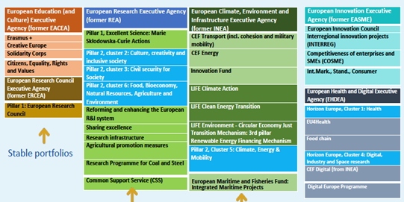
Programmation 21-27/Renforcement des agences exécutives européennes

Slide 14
Programmation 21-27/Renforcement des agences exécutives européennes
European Education and Culture Executive Agency (EACEA): https://eacea.ec.europa.eu/homepage_fr
European Research Council Council Agency (ERCEA): https://erc.europa.eu/about-erc/erc-executive-agency-ercea
European Research Executive Agency (ex-REA): https://ec.europa.eu/info/departments/research-executive-agency_en
European Climate, Environment and Infrastructure Executive Agence (ex-INEA): https://ec.europa.eu/inea/en/news-events/newsroom/inea-will-officially-become-cinea
European Innovation Executive Agency (ex-EASME): https://ec.europa.eu/easme/en
European Health and Digital Executive Agency (NEW!)
A partir du
1er avril 2021

Slide 15
Erasmus+
Budget 2021-2027: 26,2 milliards €
25 mars 2021: Publication du programme de travail 2021
Lancement du 1er AAP d’Erasmus+
AAP 2021 Erasmus+ (2,8 milliards €)
Action soutenue | Budget | Échéance pour candidater | Gestion
Actions de mobilité pour les étudiants et le staff | 704 millions € | 11 mai 2021 | Agence nationale Erasmus+
Erasmus Mundus | 118 millions € | 26 mai 2021 | EACEA
Alliances/Partenariats pour l’innovation | 61 millions € | 7 septembre 2021 | EACEA
Partenariats dans le domaine du sport | 38 millions € | 20 mai 2021 | EACEA
Ces échéances sont reprises (en FR) ici: https://agence.erasmusplus.fr/2021/03/25/erasmus-2021-2027-calendrier-des-dates-limites-des-appels-a-proposition-2021/?utm_source=Sarbacane&utm_medium=email&utm_campaign=Publication%20Appel%20%C3%A0%20propositions

Slide 16
Erasmus+
Pour plus d’informations sur l’AAP 2021 d’Erasmus+:
CP de la Commission: https://ec.europa.eu/commission/presscorner/detail/fr/IP_21_1326
Texte du programme de travail 2021: https://ec.europa.eu/programmes/erasmus-plus/sites/default/files/2021-erasmus-annual-work-programme-c2021-1939_1.pdf
Texte de l’AAP 2021: https://eur-lex.europa.eu/legal-content/FR/TXT/PDF/?uri=CELEX:C2021/103/11&from=EN
Texte du Guide du programme 2021: https://ec.europa.eu/programmes/erasmus-plus/programme-guide/introduction_en
Infos et outils mis en place par l’Agence Erasmus+ France: https://agence.erasmusplus.fr/2021/03/25/publication-appel-a-propositions-erasmus-2021-infos-et-outils/?utm_source=Sarbacane&utm_medium=email&utm_campaign=Publication%20Appel%20%C3%A0%20propositions

Slide 17
Horizon Europe
95,5 milliards € sur 2021-2027 répartis comme suit:
Pilier 1 – Science d’excellence 25 Mds € | Pilier 2 – Problématiques mondiales et compétitivité industrielle européenne 54 Mds € |  | Pilier 3 – Europe innovante 13,4 Mds €
ERC/Conseil européen de la recherche 16 Mds € | 6 « clusters »: Santé (7,9 Mds €) Culture, créativité et société inclusive (2,3 Mds €) Sécurité civile pour la société (1,9 Mds €) Numérique, industrie et espace (15,6 Mds €) Climat, énergie et mobilité (15,2 Mds €) Alimentation, bioéconomie, ressources naturelles, agriculture et environnement (9 Mds €) |  | EIC/Conseil européen de l’innovation 10 Mds €
AMSC/Actions Marie S. Curie 6,4 Mds € |  |  | Ecosystèmes européens de l’innovation 528 M €
Infrastructures de recherche 2,4 Mds € | Centre commun de recherche (2 Mds €) |  | EIT/Institut européen d’innovation et de technologie 3,1 Mds €
Elargir la participation et renforcer l’Espace Européen de la Recherche 3,3 Mds €
Elargir la participation et propager l’excellence |  | Réformer et consolider le système européen de RDI

Slide 18
Horizon Europe – Où en est-on?
Février 2021: Publication du Plan stratégique 2021-2024 d’Horizon Europe: https://ec.europa.eu/info/sites/info/files/research_and_innovation/funding/documents/ec_rtd_horizon-europe-strategic-plan-2021-24.pdf
Février 2021: Publication de la proposition législative relative aux « partenariats institutionnalisés » (Clean H2 Partnership; Clean Aviation; Biobased Industries; etc.): https://ec.europa.eu/commission/presscorner/detail/fr/ip_21_702
Février/Mars/Avril 2021: Publication des programmes de travail et lancement des 1e appels à projets de l’ERC et de l’EIC (1e et 3e piliers d’Horizon Europe)
Avril 2021: Adoption officielle du Règlement Horizon Europe
Fin avril 2021: Publication officielle de la majorité des programmes de travail 2021-2022 d’Horizon Europe (hors ERC et EIC)
Début mai 2021: Lancement de la majorité des appels à projets 2021 d’Horizon Europe
Eté 2021: publication du « plan de mise en œuvre » sur les Missions d’Horizon Europe
Automne 2021: Mise à jour des programmes de travail 2021-2022 d’Horizon Europe et lancement des appels à projets dédiés aux différentes Missions

Slide 19
Horizon Europe - Focus ERC/EIC
AAP ERC 2021
- Programme de travail 2021: https://ec.europa.eu/info/funding-tenders/opportunities/docs/2021-2027/horizon/wp-call/2021/wp_horizon-erc-2021_en.pdf
- Pour plus d’informations: https://erc.europa.eu/
- Calendrier:
Titre de l’AAP | Date d’ouverture | Date de cloture | Budget
Starting grant | 25/02/2021 | 24/03/2021 | 619 millions € (413)
Consolidator grant | 11/02/2021 | 20/04/2021 | 633 millions € (317)
Advanced grant | 20/05/2021 | 31/08/2021 | 626 millions € (250)
AAP EIC 2021
- Programme de travail 2021: https://eic.ec.europa.eu/system/files/2021-03/EIC%20Work%20Programme%202021.pdf
- Pour plus d’informations: https://eic.ec.europa.eu/index_en
(dont le replay de l’évènement de lancement du 19/03/2021: https://ec.europa.eu/info/events/eic-applicants-day-2021-2021-mar-19_en)
-

Slide 20
Horizon Europe - Focus EIC
Titre | Date d’ouverture | Date de clôture | Budgt | Thématiques des AAP
EIC Pathfinder Open | 08/04/2021 | 19/05/2021 | 168 millions € | Pas de thématique fléchée/Bottom-up
EIC Pathfinder Challenges | 15/06/2021 | 27/10/2021 | 132 millions € | - Awareness inside - Tools to measure and stimulate activity in brain tissue - Emerging technologies in Cell and Gene therapy - Novel routes to green hydrogen production - Engineered Living Materials
EIC Transition Open | 15/04/2021 | 22/09/2021 | 59,6 millions € | Pas de thématique fléchée/Bottom-up
EIC Transition Challenges | 15/04/2021 | 22/09/2021 | 40,5 millions € | - Energy harvesting and storage technologies - Medical Technology and Devices : from Lab to Patient
EIC Accelerator Open | 08/04/2021 | 09/06/2021 06/10/2021 (cut-off dates) | 592,5 millions € | Pas de thématique fléchée/Bottom-up
EIC Accelerator Challenges | 08/04/2021 | 09/06/2021 06/10/2021 (cu-off dates) | 496 millions € | - Strategic Digital and Health Technologies - Green Deal innovations for the Economic Recovery

Slide 21
Horizon Europe – Autres ressources utiles
Sites
- Portail français dédié à Horizon Europe: https://www.horizon-europe.gouv.fr/
Lancement du réseau des « Relais Horizon Europe »: https://www.horizon-europe.gouv.fr/relais-horizon-europe
- Portail européen dédié à Horizon Europe: https://ec.europa.eu/info/horizon-europe_en
- Portail Funding & Tender européen: https://ec.europa.eu/info/funding-tenders/opportunities/portal/screen/programmes/horizon
- Page Vikings du TENOR: programmes de travail; présentations; notes; etc.
Evènements (liste non exhaustive)
- 5 février 2021: Webinaire normand sur Horizon Europe: https://www.europe-en-normandie.eu/article/evenement-regional-de-lancement-dhorizon-europe-le-replay-disponible
- 19 mars 2021: Journée pour les futurs candidats à l’EIC (replay disponible ici: https://ec.europa.eu/info/events/eic-applicants-day-2021-2021-mar-19_en)
- 24 mars 2021: How to prepare a successfull proposal in Horizon Europe: https://ec.europa.eu/research/participants/docs/h2020-funding-guide/other/event210324.htm
- 30 mars 2021: Webinaire « Comment trouver des partenaires européens »: https://www.europe-en-normandie.eu/article/horizon-europecomment-trouver-des-partenaires-europeens
- 23 & 24 juin 2021: Journées européennes de la Recherche et de l’Innovation: https://research-innovation-days.ec.europa.eu/

Slide 22
Digital Europe
7,5 milliards € répartis comme suit:
High-performance computing 2,2 milliards € | Cybersecurity 1,6 milliards € | AI, Cloud, Data 2,06 milliards € | Compétences numériques avancées 577 millions € | Déploiements (dont DIH) 1,07 milliards €

Slide 23
Digital Europe

Slide 24
Digital Europe

Slide 25
EU4Health
Budget 2021-2027: 5,1 milliards €
Objectif: Renforcer la résilience des systèmes de santé en Europe et promouvoir l’innovation dans ce secteur
26 mars 2021: Entrée en vigueur du programme
https://ec.europa.eu/commission/presscorner/detail/fr/ip_21_1344
Prochaines étapes:
- Mai 2021: Adoption du programme de travail 2021 d’EU4Health et lancement des premiers appels à projets
NB: EU4Health sera mis en œuvre par la nouvelle agence exécutive European Health & Digital Executive Agency

Slide 26
La CTE dans le cadre de la programmation post 2020
Actualités UE
Règlements (FEDER, FSE+, CTE) à confirmer par le Parlement Européen en juin
Enveloppe CTE : 8,05 milliards € de budget total, dont :
5,8 milliards € pour le volet A (transfrontalier) = 72,1%
1,47 milliards € pour le volet B (transational) = 18,3%
0, 49 milliards € pour le volet C (interregional) = 6,1%
0,28 milliards € pour le volet D (RUP) = 3,5%
Taux : 80% max (hors RUP) - Concentration thématique - Obligatoire :
• 60 % sur Objectif Prioritaire 2 (Europe plus verte) + 2 autres OP (et OP4 Europe plus sociale pour les volet A terrestres) sauf volet C
• Dans le cas d’un programme volet B qui s’inscrit dans le cadre d’une stratégie macrorégionale ou maritime 80 % des fonds sur la mise en œuvre de cette dernière
• Nouvel article 24 : Soutien aux projets au volume financier limité (volets A, B et D) soit directement, dans le cadre de chaque programme, soit dans le cadre d'un ou de plusieurs fonds pour petits projets – sauf justification (volets B et D)

Slide 27
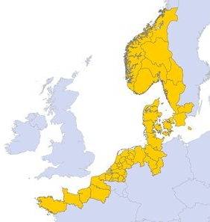
La CTE dans le cadre de la programmation post 2020
Enveloppe CTE pour la France :
1 107 421 089 € (+ 6 242 865 € / montant communiqué par la CE fin 2020)
jusqu’à 15% de transfert possible d’un volet vers un ou plusieurs autres volets
Enjeu : rééquilibrer entre transfrontalier et transnational
Interreg en Normandie :
Calendrier : consultations terminées ; VF ~ mai-juin ; lancement ~ fin 2021
Interreg Mer du Nord
Budget : 148 M€ à valider (167 M€ sur 2014-2020)
Taux de cofinancement : 50 ou 60%? (pas encore tranché)
Priorités :
Priority 1: Robust and smart economies in the North Sea Region
Priority 2: A green transition in the North Sea Region
Priority 3: A climate resilient North Sea Region
https://northsearegion.eu

Slide 28
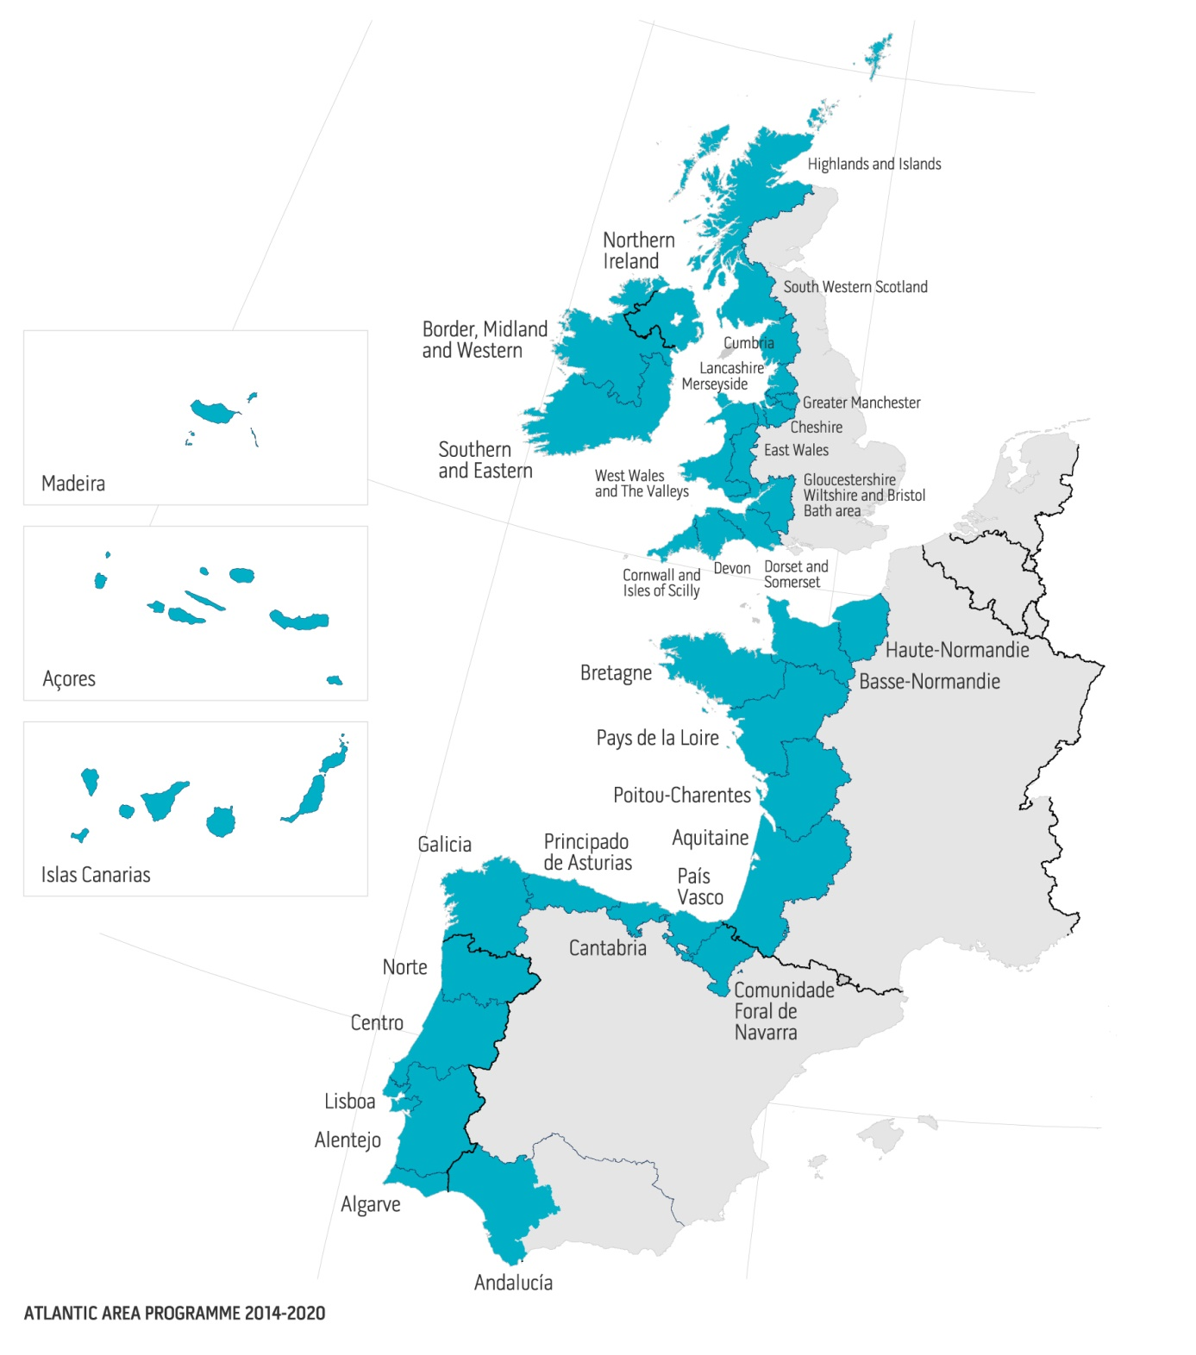
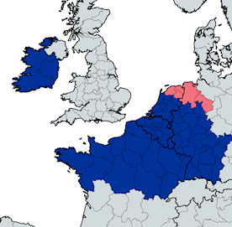
La CTE dans le cadre de la programmation post 2020
Interreg Interreg Espace Atlantique
Budget : ? M€ (140 M€ sur 2014-2020)
Taux de cofinancement : 75%
Priorités :
Priority 1: P1 - Blue innovation for competitiveness
Priority 2: Blue environment
Priority 3: Blue sustainable and social tourism & culture
Priority 4: ISO1 · Better governance for the Atlantic Area
Interreg Interreg Europe du Nord-Ouest
Budget : 265 et 272 M€ (396 M€ sur 2014-2020)
Taux de cofinancement : 60%
Priorités :
Priorité 1 : Résilience climatique
Priorité 2 Transition énergétique intelligente et juste
Priorité 3 Transition vers une économie circulaire ancrée localement
Priorité 4 Amélioration des capacités d’innovation
Priorité 5 Transition vers une société inclusive, durable et résiliente
www.atlanticarea.eu/
www.nweurope.eu

Slide 29
Présentation du projet WINNINGNormandy

Slide 30
COFUND-WINNINGNormandy
Eléments de contexte
Présentation des financements Marie Sklodowska-Curie Actions (MSCA) : https://ec.europa.eu/research/mariecurieactions/msca-actions_en
Des bourses internationales pour accompagner le développement des carrières de la recherche
Objectifs des MSCA :
1. Accompagner la mobilité des doctorants, post-doctorants et chercheurs dans une dynamique intersectorielle et interdisciplinaire
2. Dépasser le clivage secteur académique/secteur économique
3. Favoriser la formation à la recherche et le développement des carrières de la recherche
Le COFUND : une action MSCA, destinée à l’accueil de doctorants ou post-doctorants sur le territoire

Slide 31
Le dossier normand : WINNINGNormandy
Objectifs : Recruter 40 (2x20) post-docs internationaux sur 24 mois (2 vagues d’AAP) → projets intersectoriels et transdisciplinaires, recherche fondamentale ou appliquée
→ Indépendance et liberté de choix données aux post-docs recrutés
Une visibilité internationale de la Normandie accrue
2 défis majeurs :
Consolider l'attractivité internationale envers les leaders de la recherche et de l'innovation
Renforcer la mobilité intersectorielle, la valorisation de la recherche et le développement de carrière des chercheurs

Slide 32
Le dossier normand : WINNINGNormandy
Dossier WINNINGNormandy déposé le 29/09/2020 dans le cadre de l’AAP MSCA-COFUND FP, résultats le 03/02/2021 :
→ Note globale de 90,40% (taux de sélection de 29,27%)
→ Budget global : 6,96M€ ; financement H2020 + Région (40/60)
→ Durée du projet : 5 ans (2021-2026)
→ Un consortium d’une quarantaine de partenaires (dont 24 entreprises)

Slide 33



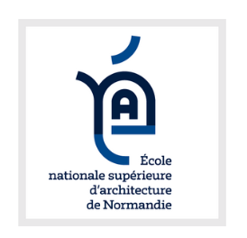






























Consortium
Coordinateur
Enseignement supérieur
Recherche / infrastructures / agences
Industrie
Entrepreneuriat, culture scientifique, HR, gestion de projets collaboratifs

Slide 34
Le dossier normand : WINNINGNormandy
Spécificités du dossier normand :
Des projets structurés autour des 6 domaines de la S3 2021-2027:
→ La région Normandie souhaite contribuer aux défis et mutations en cours et à venir et développer les solutions de demain, à son échelle, en cohérence avec les caractéristiques de son territoire, ses spécificités et ses atouts en termes d’innovation. Sa stratégie de spécialisation intelligente 2021-2027 a été orientée en ce sens.
Un programme de formation ambitieux
Des stages, des programmes de formation spécifiques (hard skills et soft skills), du mentorat, de la mise en réseau pour le développement de la carrière des chercheurs recrutés, proposés par l’ensemble du consortium;
Des actions de diffusion de la CSTI

Slide 35
Le dossier normand : WINNINGNormandy

Slide 36
Aspects techniques : critères d’éligibilité
A la date de clôture du call, les candidats doivent être titulaires d’un doctorat ou d’une expérience de recherche d’au moins quatre ans conformément aux règles d’éligibilité des actions Marie Curie
Les candidats devront choisir un laboratoire d’accueil normand
⚠ Suivant les principes des Actions Marie Curie, la sélection de l’institution d'accueil, du sujet de recherche et de l’encadrant est entièrement laissée au choix du candidat;
Il appartient au candidat d’identifier et de contacter l’organisme d’accueil/le laboratoire pour discuter d’une éventuelle coopération et de son projet de recherche.
Il n’y a pas de restriction de nationalité, des candidats de tous les pays peuvent déposer un dossier.
⚠Règle de mobilité : le candidat ne doit pas avoir résidé ou mené son activité principale dans le pays de l’établissement d’accueil plus de 12 mois dans les 3 ans qui précèdent la date de soumission

Slide 37
Aspects techniques : le processus de sélection et d’évaluation
Evaluation and selection
Eligibility and ethical
Unsuccessful
issues check
applicants
Proposal sent to 3 experts
for evaluation
Unsuccessful
Redress process
Applications ranked and
applicants
if appropriate
short listed
Interviews
Decision
Notification of successful
Unsuccessful
applicants
applicants
Recruitment of the
fellows

Slide 38
Aspects techniques : le budget

Slide 39
COFUND-WINNINGNormandy
Calendrier prévisionnel
Mai/Juin 2021: signature de la convention de financement entre la Commission européenne et la Région Normandie
Juillet 2021 : lancement du 1er appel à candidatures
Novembre 2021 – février 2022 : phase d’évaluation et de sélection
Juin 2022 : 1^{ers} recrutements
Juillet 2022 : lancement du 2e appel à candidatures

Slide 40
Présentation de la cellule Europe de l’Université de Rouen Normandie

Slide 41
La Direction de la Recherche et de la Valorisation (DRV)
Université de Rouen-Normandie
Montage, suivi et gestion des projets européens et internationaux
REUNION TENOR – 01/04/2021

Slide 43

Pôle FEI - Ingénierie des Projets de recherche France-Europe-International
Missions principales : soutenir et développer les projets de recherche nationaux (ANR), européens (H2020/HORIZON EUROPE) et internationaux en adéquation avec les souhaits des chercheurs/labos et la politique de l’établissement
  Différents points d'entrée dans l'accompagnement et l'élaboration des projets de Recherche
  Veille
  Sur les dispositifs de financement de la Recherche, insertion dans les réseaux nationaux et européens (TENOR, Correspondants Europe, CAP ANR…) ;
  Diffusion par Lettre Info Recherche mensuelle / Communication spécifique ponctuelle (ex: diffusion des drafts des Work Programmes)
drv.pole-ingenieriefei@listes.univ-rouen.fr
Responsable Pôle FEI
Chargé de montage de projets
Nicolas LUCAS
Chargée de montage de projets
Lise DUGOR
Directeur de la DRV
Chargé de Coopération Internationale
Philippe MOGUEROU
Gestionnaire administratif et financier
En cours de recrutement

Slide 44
Pôle FEI
  Sensibilisation, information et formation
  Sur la culture de l'AAP / les spécificités des différents dispositifs nationaux, européens et internationaux ;
  Communication interne à l'échelle de l'établissement sur l'accompagnement proposé par nos services et les contacts appropriés.
  Conseil
  Prise de contact et implication dans le processus de développement du projet de Recherche (2-3 mois pour soumission projet d'envergure) ;
  Orientation vers les sources de financement / AAP / dispositifs appropriés ;
  Exemple des projets H2020 / HORIZON EUROPE :
  Type de projets : Science d’excellence (MSCA, ERC, IR), problématiques mondiales et compétitivité industrielle européenne (AAP publiés par clusters thématiques)…
  Type d'actions : RIA, IA, CSA

Slide 45
Pôle FEI
  Validité du consortium (coordinateur OU partenaire/third party) / transdisciplinarité ;
  Aide à rédaction des propositions en adéquation avec dimension politique/stratégique de l'établissement + échelle des retombées scientifiques attendues → calibration ;
  Mise en adéquation des propositions avec les modalités/contraintes administratives et financières relatives à la source → faisabilité selon cahier des charges, macro-planning, analyse des risques (…)
  Ingénierie de projets :
  Montage : Trames de financement simplifiées en adéquation avec les besoins ;
  Gestion
  Contrats (Centaure Pléiade) + négociation (si applicable)
  Projets = suivi des dépenses en collaboration avec le pôle financier
  / recrutement / implication du personnel
  (feuilles de temps SINCHRO)…
      Indicateurs
      d'avancement
      délais/coûts/livrables
      + jalons

Slide 46
Pôle FEI
  Reporting : élaboration des bilans financiers intermédiaires et rapport final
  Dialogue avec gestionnaire/chargé de projets du laboratoire et responsable(s) scientifique(s) du projet ;
  Mise en place de deadlines (15 jours avant fin de période de remontée des dépenses) ;
  Extraction des pièces justificatives (SIFAC) ;
  Compilation / Vérification comptable (AC/DAF)
  Mise en conformité / signature Form C et UoR (VP) ;
  Soumission/diffusion → Participant Portal ;
  Archivage (documents de travail) ;
  Coordination des réponses aux audits européens de différents niveaux

Slide 47




Pôle FEI
  Projets européens
  7ème PCRD : 15 projets
  8ème PCRD (H2020) : 14 projets
  2 919 245,24 €
  En cours
Impliquent des partenariats avec 40 pays différents
Royaume-Uni / Allemagne / Italie
CORE Network : 788 627 €
TRANSAT : 118 372 €
PHARMAFACTORY : 531 500 €
EURHISFIRM : 215 000 €
CHAIRLIFT : 185 125 €
EUROFUSION
ENTENTE (3rd party)
GEMMA (3rd party)
M4F (3rd party)
EU_FT-ICR_MS (3rd party)
STRUMAT-LTO (3rd party)
Gestionnaire administratif et financier
En cours de recrutement

Slide 48

Pôle RFI - Ingénierie des Projets de recherche Région-FEDER-Interreg
Missions principales : soutenir et développer les projets de recherche régionaux et européens régionaux (FEDER, Interreg) en adéquation avec les souhaits des chercheurs/labos et la politique de l’établissement
  Veille sur les dispositifs régionaux (RIN) et européens régionaux (FEDER, Interreg)
  Conseil sur les financements et orientation vers les fonds et appels appropriés
  Ingénierie de projets : montage, gestion, suivi et reporting des projets
  Élaboration et négociation des documents contractuels
  Coordination des réponses aux audits des projets de différents niveaux
  drv.pole-ingenierierfi@listes.univ-rouen.fr
  (Laurence Lecanu, Vincent Pochon, Salima Aboutayeb)

Slide 49


Le Pôle Financier
Pôle Financier
Missions principales, en étroite relation avec la Direction des Affaires Financières :
  Mise en place des fonds obtenus auprès des labos (ouvertures de crédits) ;
  Gestion des subventions finançant les structures de recherche, en interactions avec les gestionnaires de laboratoires ;
  Suivi de la disponibilité des crédits
  → ouverture des overheads
  Gestion des autres financements (Pôle Recherche et Études Doctorales)
  drv.pole-finances@listes.univ-rouen.fr
  (Laurence Savouray, Ingrid Fizet, Benjamin Lecomte, Haifa Miled, Assana Il Boudo)
Pôle Valorisation
Missions principales : soutenir et développer la valorisation de la recherche en lien avec Normandie Valorisation
  Détection/état des lieux du patrimoine intellectuel de l’Université ;
  Protection juridique adéquate ;
  Négociation des contrats avec les partenaires publics/privés ;
  Valorisation : proposer nos technologies dans le cadre d’un transfert de celles-ci sous forme de licences ou de cessions de droit.
  Collaborations et partenariats
  drv.pole-valorisation@univ-rouen.fr
  (Delphine Carouge, Nawal Bouin El-Boustani, Claire Bailly-Maitre-Grand, Carole Arotçarena, Emilie Locard)

Slide 50


Le Pôle Recherche
Pôle Recherche
Missions principales :
  Gestion de l’ensemble des structures de recherche de l’établissement ;
  Gestion des conventions/protocoles d’accueil et d’hébergement des chercheurs extérieurs
  → Centre de service Euraxess
  Organisation et suivi de la Commission de la Recherche en lien étroit avec les VP Recherche
  Pilotage de l’évaluation HCERES
  Production avec les pôles concernés et les services de l’établissement des indicateurs dans le cadre du périmètre de la DRV
  drv.pole-recherche@univ-rouen.fr
  (Zolira Romanski, Madeleine Roux-Merlin (partagée Euraxess URN), Fanny Drigny (Euraxess COMUE site de Rouen)
Pôle Études doctorales
Missions principales :
  Gestion des inscriptions en doctorat et soutenances de thèses en lien avec les secrétariats des Écoles Doctorales et le Collège des Écoles Doctorales (CED) de Normandie Université.
  Gestion des cotutelles internationales de thèse
  Gestion des inscriptions en HDR
  Contribution au développement et au fonctionnement du CED
  drv.pole-ed@listes.univ-rouen.fr
  (Sandra Tamion, Lynda Letêtu, Marie Landry, Isabelle Maillard, Coleen Boust, Catherine Godard, Emmanuel Avril)

Slide 51
MERCI POUR VOTRE ATTENTION
  Université de Rouen Normandie
  1, rue Thomas Becket
  76821 – MONT SAINT AIGNAN
  Services Centraux, RDC
  Tél : 02 35 14 63 11
  Email Direction du service : direction.drv@univ-rouen.fr
  DGSA Recherche : laurence.puechberty@univ-rouen.fr
  Directeur : philippe.moguerou@univ-rouen.fr
  Directeur adjoint : romuald.tatin@univ-rouen.fr

Slide 52
Merci pour votre attention!
Pour toutes remarques/questions:
TENOR@normandie.fr

